Slide 1



Deutsche Vibes
- Ein Thema über deutsche Musik
Lektion 1-2
NADR

Slide 2

Introduktion til Tysk B på HHX og på Slottet

Slide 3
INTRODUKTION
Centrale faglige mål for Tysk B på HHX
Kommunikere på tysk + viden om kulturelle, samfundsmæssige og erhvervsmæssige forhold i tysksprogede lande
Forstå talt tysk og skrevet tysk i ubearbejdede tekster
Redegøre, analysere og fortolke tyske tekster og perspektivere til andre tekster inden for samme emne
Redegøre for kulturelle, samfundsmæssige og erhvervsmæssige forhold i tysksprogede lande med hovedvægt på Tyskland efter 1945
Føre en samtale på tysk på et forståeligt, sammenhængende og nogenlunde flydende tysk om både kendte og ukendte tekster
Udtrykke sig med et nuanceret ordforråd og anvende elementær morfologi og syntaks korrekt
→ Mundtlig eksamen i ukendt tekst
Notes:
Erfaringer fra grundskole med tysk som undervisningssprog

Slide 4
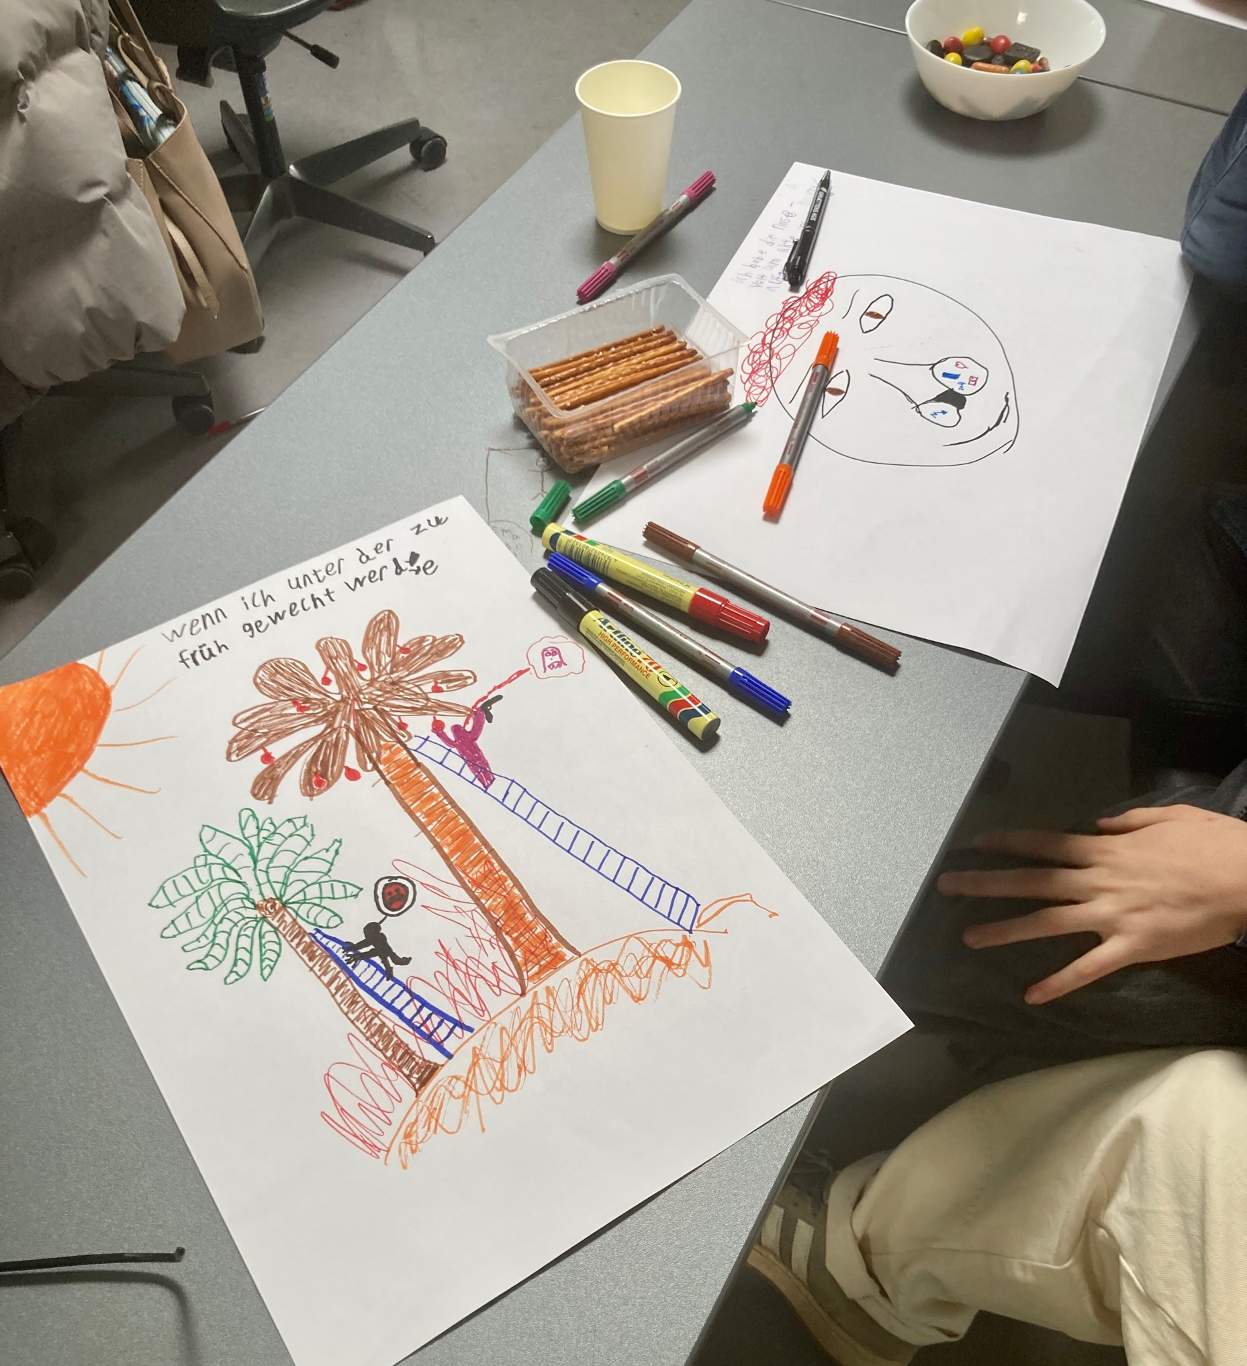
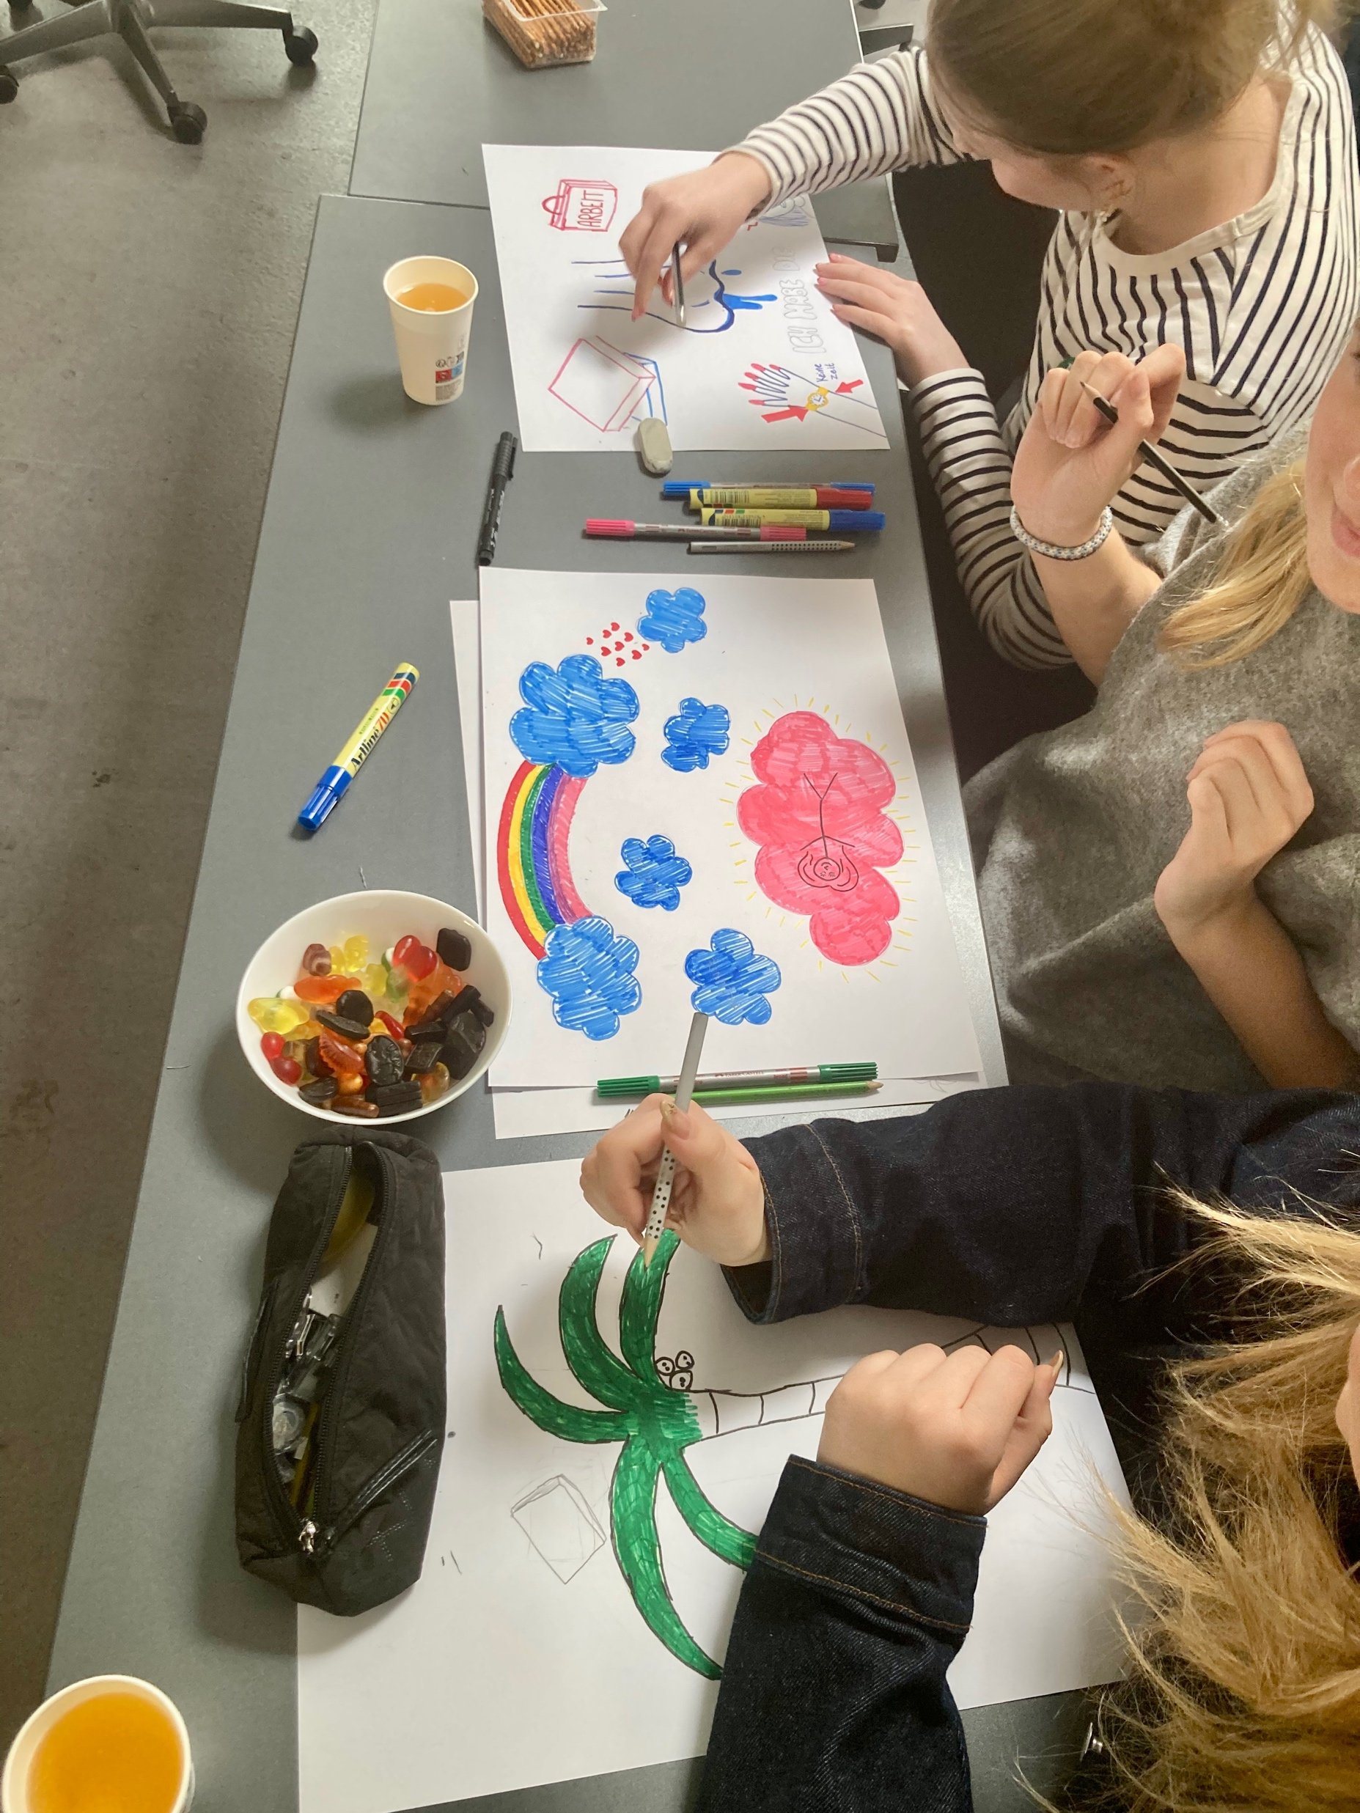
INTRODUKTION
Tysk på Slottet
Udover vores almindelige undervisning laver vi mange andre ting bl.a.:
Tyskdag med tegneworkshop,
Haribo og Apfelschorle
Besøg fra grundskoler,
og vi besøger grundskoler
og underviser deres elever
Oplæg om vigtigheden af
tysk fra virksomheder

Slide 5
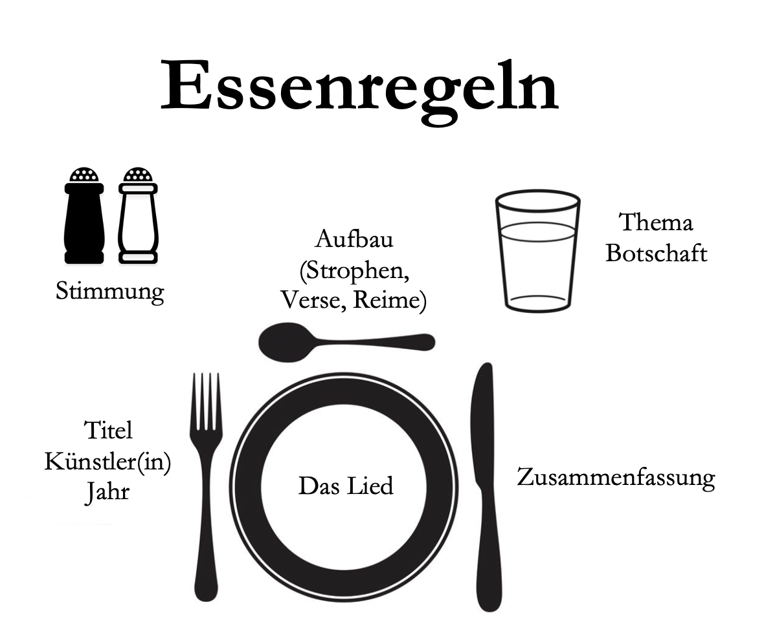

GRUNDFORLØB I TYSK
Deutsche Vibes
Lieder von:
Andreas Bourani
Tim Bendzko
Bosse
Namika
Julia Engelmann
Modell: Wie esse (=bearbeite) ich ein Lied?

